Slide 1
UỶ BAN NHÂN DÂN QUẬN LONG BIÊN
TRƯỜNG MẦM NON BẮC CẦU
Hoạt động: Làm quen văn học
Đề tài: Truyện “ Tích Chu”
Lứa tuổi: 4 – 5 tuổi
Giáo viên: Nguyễn Phương Thảo
LĨNH VỰC PHÁT TRIỂN NGÔN NGỮ

Slide 2
Hát bài:
“ Cháu yêu bà”

Slide 3
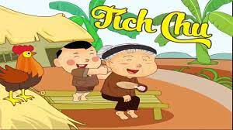
Truyện:
Tích Chu

Slide 20
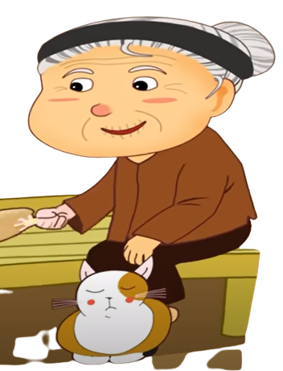
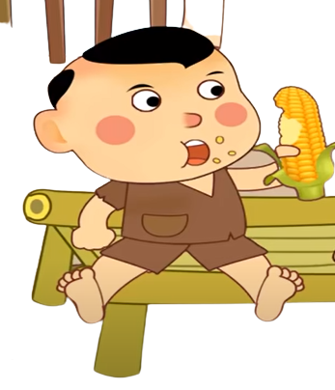
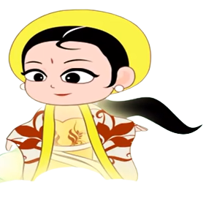
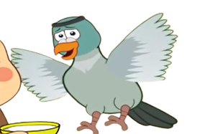
Trong truyện “ Tích Chu” có những nhân vật nào?

Slide 22
Đàm thoại, trích dẫn truyện: “ Tích Chu”

